Slide 1
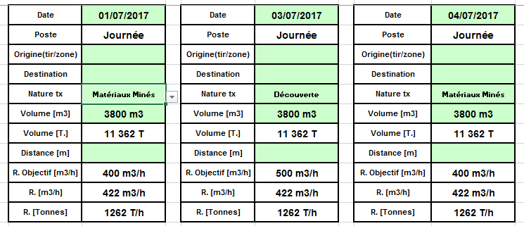
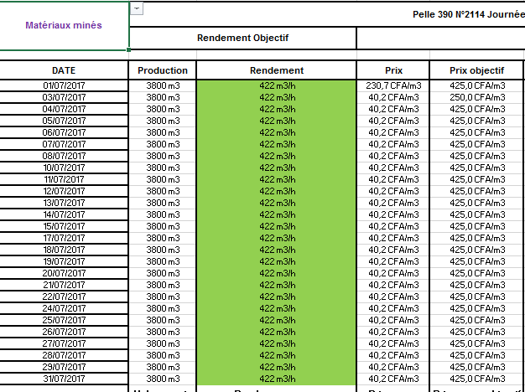
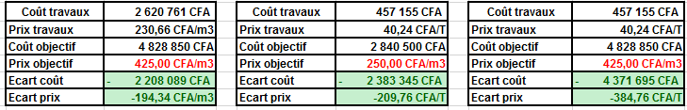
J’aimerai que quand je choisis une catégorie dans ma liste déroulante (matériaux minés par exemple), le tableau ne m’affiche que les lignes où le choix correspond avec la série de petits tableaux
A afficher car la catégorie correspond
Ne pas afficher car la catégorie ne correspond pas
A afficher car la catégorie correspond

